Slide 1


МИНИСТЕРСТВО СПОРТА РОССИЙСКОЙ ФЕДЕРАЦИИ (Минспорт России)
ФГБУ «ФЕДЕРАЛЬНЫЙ ЦЕНТР ПОДГОТОВКИ СПОРТИВНОГО РЕЗЕРВА" (ФГБУ ФЦПСР)
ОБРАЗЦЫ ДОКУМЕНТОВ для представления в Комиссию Минспорта России по определению соответствия организаций, реализующих дополнительные образовательные программы спортивной подготовки, условиям использования в своем наименовании слов «олимпийский», «паралимпийский» и «сурдлимпийский» или образованных на их основе слов и словосочетаний
На основании приказа Минспорта России от 17 сентября 2025 г. № 731 «О порядке использования организациями, реализующими дополнительные образовательные программы спортивной подготовки, в своих наименованиях слов «олимпийский», «паралимпийский», «сурдлимпийский» или образованных на их основе слов и словосочетаний» (далее - Порядок)
1
Notes:
1
1
1

Slide 2

Основные правила подачи документов:
все пакеты документов направляются от органа исполнительной власти субъекта в сфере ФКиС
документы на каждую спортивную организацию группируются по файлам в 2 папки
все документы оформляются на бланке организации, заверяются печатью и подписью руководителя организации
в формате PDF ОБЯЗАТЕЛЬНО (другой формат не принимается, кроме отчетов 3-АФК и 5-ФК)
направляются с электронной почты органа исполнительной власти субъекта Российской Федерации в сфере физической культуры и спорта (может быть почта ответственного за направление исполнителя)
документы на бумажном носителе НЕ ПРИНИМАЮТСЯ
Notes:
2
2
2

Slide 3
КОНТАКТЫ
Федеральное государственное бюджетное учреждение «Федеральный центр подготовки спортивного резерва»:
Каланча Михаил Александрович
8 (499) 550-94-74 (до. 524)
olymp@fcpsr.ru
Общественный союз общественных объединений «Олимпийский комитет России»:
info@olympic.ru
Общероссийская общественная организация «Паралимпийский комитет России»:
ol1973ga2009@yandex.ru
Общероссийский союз физкультурно-спортивных общественных объединений инвалидов «Сурдлимпийский комитет России»:
- info@deaflymp.ru

Slide 4
Пример формирования папки для Олимпийского комитета России
Документы обязательно сканируются в формате PDF (требование ОКР), за исключением отчета 5-ФК (допускается формат Excel), формируются в отдельную папку, архивируются и направляются в ОКР по электронному адресу: info@olympic.ru
ВНИМАНИЕ !!!
Если на сайте ОКР для вашего учреждения уже есть позиция – документы в ОКР направлять НЕ надо!
Прикладываете позицию с сайта к пакету документов на Комиссию (в ФГБУ ФЦПСР) !
Перечень документов:
5-ФК (excel)
Выписка из приказов о сроках зачисления спортсменов (pdf)
Лист записи ЕГРЮЛ (pdf)
Письмо в ОКР по позиции (pdf)
Последний лист формы 5-ФК (pdf)
Представление ОИВС (pdf)
Программа спортивной подготовки (pdf)
Свидетельство налоговой службы (pdf)
Согласие заявителя в ОКР (pdf)
Спортивные звания/разряды спортсменов (pdf)
Устав (pdf)

Slide 5
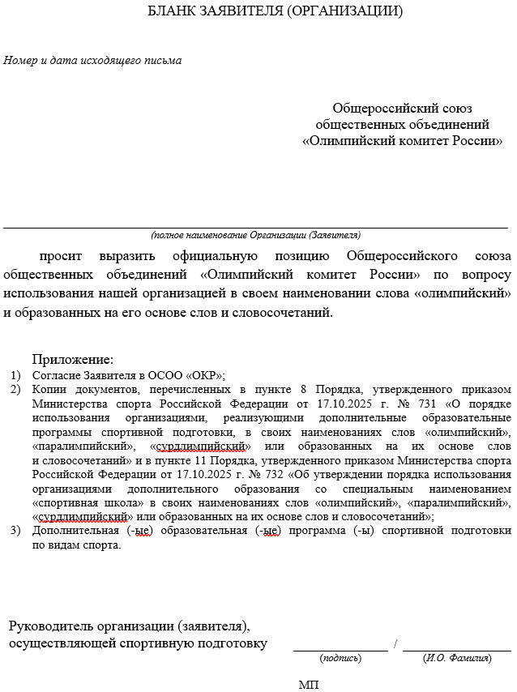
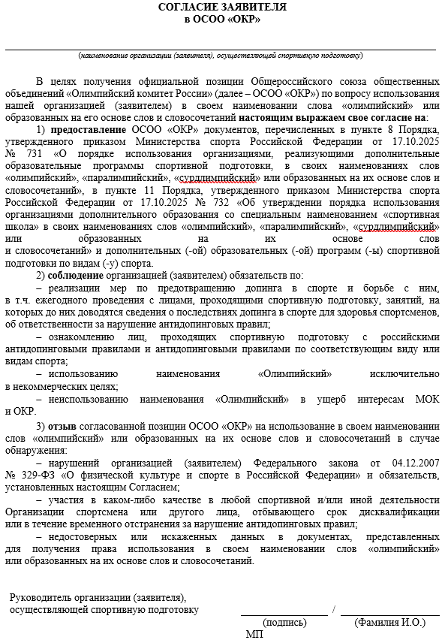
ПОЗИЦИЯ ОСОО «Олимпийский комитет России», представленная в письменной форме, о рассмотрении вопроса использования слова «олимпийский»
Данные два документа обязательно готовятся организацией, подписываются руководителем или уполномоченным должностным лицом, ставится печать.
Направляются:
в ОСОО ОКР в папке для ОКР (info@olympic.ru);
в ФГБУ ФЦПСР (М.А. Каланча) (olymp@fcpsr.ru).
ОИВС в сфере ФКиС СНАЧАЛА отправляет пакет документов в ОКР, прикладывает скриншот отправки в Папку 1 для ФГБУ ФЦПСР.

Slide 6
ПОЗИЦИЯ ООО «Паралимпийский комитет России», представленная в письменной форме, о рассмотрении вопроса использования слова «паралимпийский»
Данные два документа обязательно готовятся организацией, подписываются руководителем или уполномоченным должностным лицом, ставится печать, сканируются в формате PDF.
Архивируются Папка 1, Папка 2 и направляются:
в ООО ПКР (ol1973ga2009@yandex.ru);
в ФГБУ ФЦПСР (М.А. Каланча) (olymp@fcpsr.ru).
ОИВС в сфере ФКиС СНАЧАЛА отправляет пакет документов в ПКР, прикладывает скриншот отправки в Папку 1 для ФГБУ ФЦПСР.

Slide 7

ПОЗИЦИЯ ОСФСООИ «Сурдлимпийский комитет России», представленная в письменной форме, о рассмотрении вопроса использования слова «сурдлимпийский»
Данные два документа обязательно готовятся организацией, подписываются руководителем или уполномоченным должностным лицом, ставится печать, сканируются в формате PDF.
Архивируются Папка 1, Папка 2 и направляются:
в ОСФСООИ СКР (info@deaflymp.ru);
в ФГБУ ФЦПСР (М.А. Каланча) (olymp@fcpsr.ru).
ОИВС в сфере ФКиС СНАЧАЛА отправляет пакет документов в СКР, прикладывает скриншот отправки в Папку 1 для ФГБУ ФЦПСР.

Slide 8
Перечень документов, подаваемых в Комиссию Министерства спорта России по определению соответствия организаций условиям использования в своем наименовании слов «олимпийский», «паралимпийский» и «сурдлимпийский» или образованных на их основе слов и словосочетаний
Училище, образовательная организация высшего образования, иная организация направляют заявку в орган исполнительной власти субъекта РФ (п. 8 Порядка)
Заявка включает в себя:
наименование организации, адрес (место нахождения), контактные данные (телефон, адрес электронной почты) (п. 8 Порядка)
Копия устава, выписка из реестра лицензий (п. 8 Порядка)
Отчет федерального статистического наблюдения (3-АФК для «паралимпийский» и «сурдлимпийский» или 5-ФК для «олимпийский») за предыдущий год (п. 8 Порядка)
Государственное (муниципальное) задание на момент подачи заявки
Копии распорядительных актов о приеме на обучение (иная организация – не менее четырех лет, предшествующих дню подачи заявки); сведения о периоде обучения и прохождении спортивной подготовки (п. 8 Порядка)
Иные организации: копии протоколов официальных спортивных соревнований п. 4 – 6 (п. 8 Порядка)
Училища, образовательные организации высшего образования : списки спортсменов с указанием реквизитов распорядительных актов о присвоении спортивных званий и разрядов, п. 2 – 3 (п. 8 Порядка)
Командные игровые виды спорта: сведения о спортсмене, состоящем в трудовых отношениях с профессиональным спортивным клубом (трудовой договор)
Notes:
8
8
8

Slide 9
Орган исполнительной власти субъекта РФ направляет запрос о позиции: для слова «олимпийский» – в Общественный союз общественных объединений «Олимпийский комитет России»; для слова «паралимпийский» – в Общероссийскую общественную организацию «Паралимпийский комитет России»; для слова «сурдлимпийский» – в Общероссийский союз физкультурно-спортивных объединений инвалидов «Сурдлимпийский комитет России» (п. 9 Порядка)
Орган исполнительной власти субъекта РФ направляет в Федеральное государственное бюджетное учреждение «Федеральный центр подготовки спортивного резерва в электронной форме:
Заявку
Прилагаемые к заявке документы
Позицию ОКР / ПКР / СКР
(п. 10 Порядка)

Slide 10
Перечень документов Папки № 1
1. Заявление на включение в список, подписанное руководителем организации или уполномоченным им лицом
2. Представление органа исполнительной власти субъекта Российской Федерации в сфере физической культуры и спорта
3. Копия устава, заверенная печатью и подписью руководителя или уполномоченного должностного лица
4. Государственное (муниципальное) задание
5. Выписка из реестра лицензий, заверенная печатью и подписью руководителя или уполномоченного должностного лица
6. Отчет федерального статистического наблюдения по формам № 3-АФК («паралимпийский», «сурдлимпийский») или № 5-ФК («олимпийский») за год, предшествующий году подачи заявки
7. Последний лист отчета федерального статистического наблюдения, заверенный печатью и подписью руководителя или уполномоченного должностного лица
8. Позиция «Олимпийского комитета России», «Паралимпийского комитета России» или «Сурдлимпийского комитета России» или скриншот об отправке (ПОСЛЕ ПОЛУЧЕНИЯ ПОЗИЦИИ ЕЁ НЕОБХОДИМО ДОСЛАТЬ)
Notes:
10
10

Slide 11
ПРИМЕР ФОРМИРОВАНИЯ ПАПКИ № 1
Перечень документов:
3-АФК или 5-ФК
Государственное (муниципальное) задание
Заявление от учреждения
Лицензия
Позиция ОКР, ПКР или СКР (pdf)
Последний лист формы 3-АФК или 5-ФК (pdf)
Представление ОИВС (pdf)
Устав (pdf)
!!!
3-АФК или 5-ФК могут быть как в формате .xlsx (excel), так и в формате .sig (электронная подпись;
Обязательно наличие или уже выданной соответствующим Комитетом позиции, или скриншота об отправке в комитет.

Slide 12
Заявление на включение в список, подписанное руководителем организации или уполномоченным
им лицом
Должно быть либо «олимпийский», либо «паралимпийский» и (или) «сурдлимпийский».
Notes:
12
12
12

Slide 13
Представление исполнительного органа государственной власти субъекта Российской Федерации в сфере физической культуры и спорта
Необходимо указать все организации субъекта Российской Федерации, которые готовят пакет документов,
- в одном представлении.
Notes:
13
13
13

Slide 14
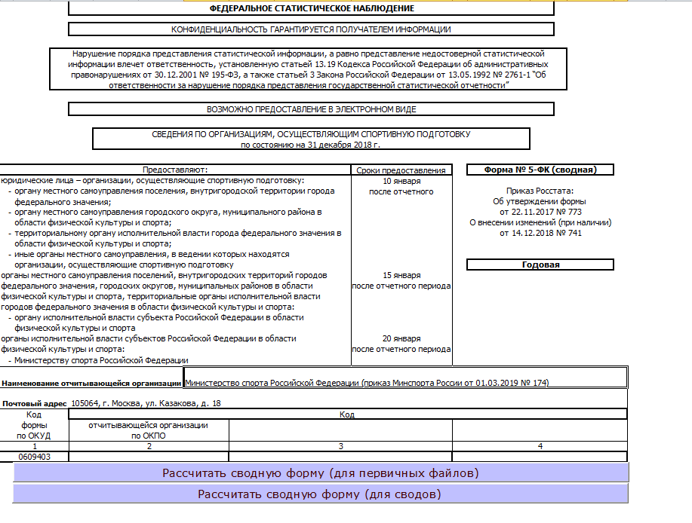
Отчёт по формам № 3-АФК или
№ 5-ФК
Необходимо приложить отчет по
форме федерального статистического
наблюдения за предыдущий год
(допускается в формате Excel, последний лист с подписью и печатью сканируется в PDF ИЛИ формат SIG (электронная подпись))
Notes:
14
14
14

Slide 15
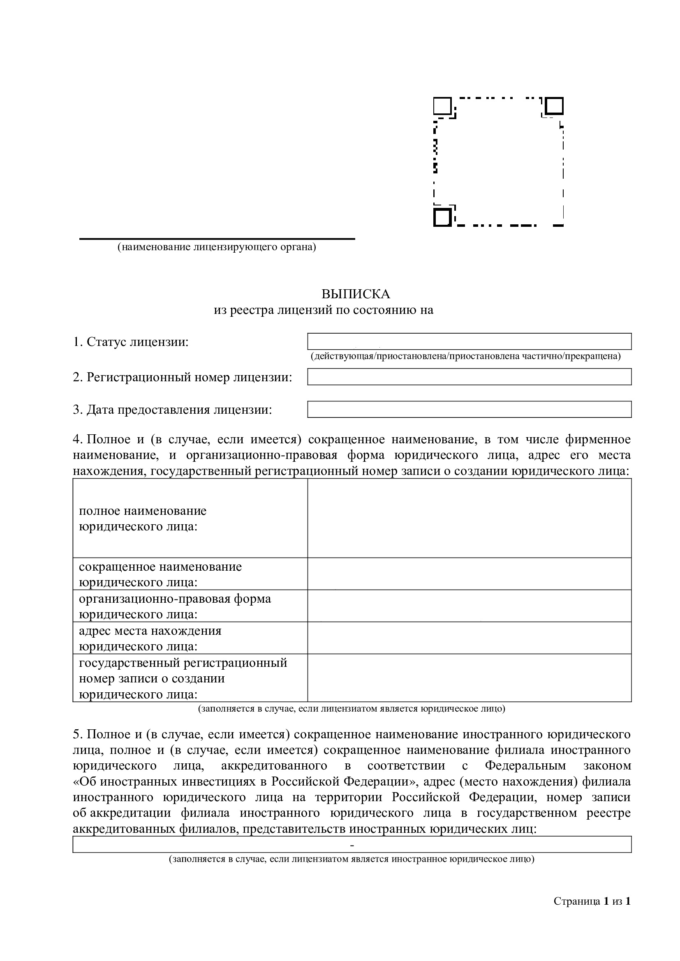
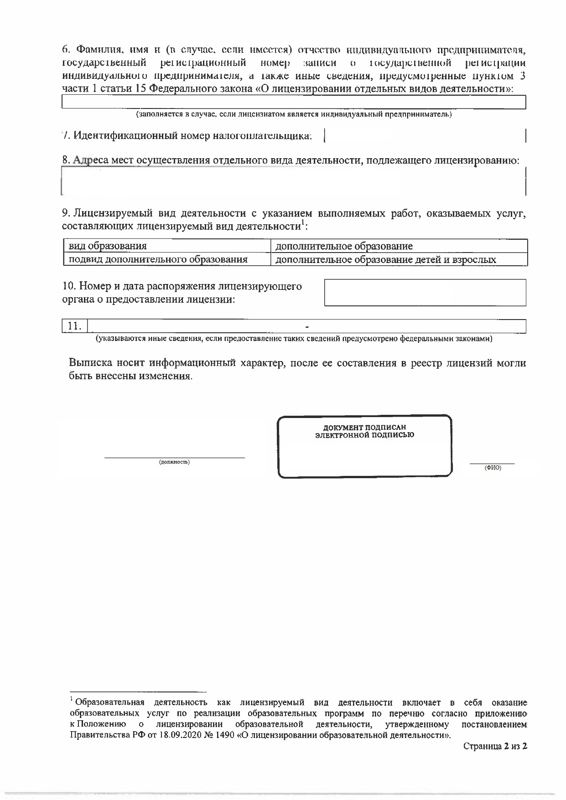
Лицензия на образовательную деятельность
Выписка из реестра лицензий

Slide 16
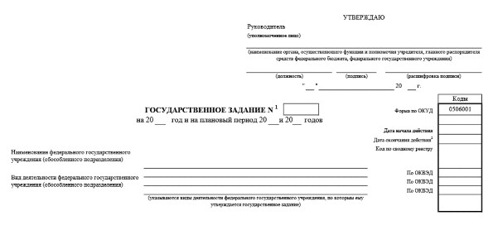
Государственное (муниципальное) задание

Slide 17
ПЕРЕЧЕНЬ ДОКУМЕНТОВ в Папку № 2 для УОРов и ВУЗов
1. Выписка о зачислении в организацию спортсменов;
2. Список спортсменов с указанием реквизитов распорядительных актов о присвоении спортивных званий и разрядов;
3. Список кандидатов в спортивные сборные команды Российской Федерации; официальные списки кандидатов в спортивные сборные команды РФ, утвержденные Минспортом.
ПЕРЕЧЕНЬ ДОКУМЕНТОВ в Папку № 2 для иных организаций
По каждому виду спорта (спортивной дисциплине) создается отдельная папка.
1. Выписка о зачислении в организацию спортсменов;
2. Список кандидатов в спортивные сборные команды Российской Федерации; официальные списки кандидатов в спортивные сборные команды РФ, утвержденные Минспортом;
3. Список спортсменов, принявших участие в Соревнованиях, завоевавших в течение 4-х лет призовые места с указанием места проведения, сроков проведения и занятых мест; копия подтверждающего итогового протокола.
Notes:
17
17
17

Slide 18


ПРИМЕР ФОРМИРОВАНИЯ ПАПКИ № 2
Для использования слова «олимпийский» УОРы и ВУЗы
Для использования слова «олимпийский» иные организации
Перечень документов:
Зачисление и прохождение спортивной подготовки в учреждении
- Выписка с реквизитами о присвоении званий и разрядов
Официальный список кандидатов в сборные России
Список кандидатов в сборную России
Перечень документов:
Зачисление и прохождение спортивной подготовки в учреждении за 4 года
Официальный список кандидатов в сборные России
Протоколы соревнований
Список кандидатов в сборную России
Список спортсменов-призеров соревнований
Для использования слов «паралимпийский» и «сурдлимпийский» иные организации
Перечень документов:
Зачисление и прохождение спортивной подготовки в учреждении за 4 года
Официальный список кандидатов в сборные России
Протоколы соревнований
Список кандидатов в сборную России
Список спортсменов-призеров соревнований

Slide 19
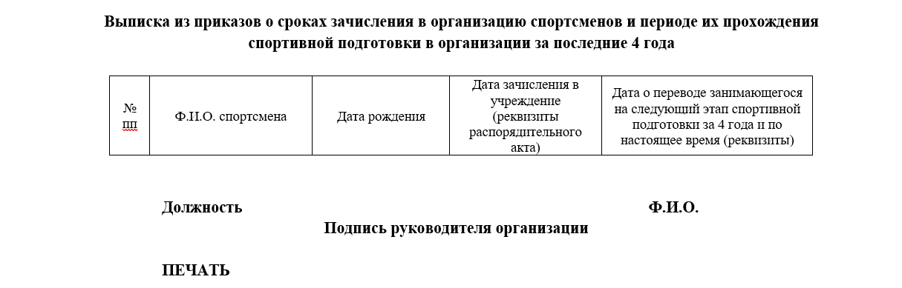
Выписка из распорядительных актов о сроках зачисления спортсменов в организацию и периоде прохождения ими спортивной подготовки
ВАЖНО!!! Спортсмен должен проходить спортивную подготовку в данной организации
НЕ МЕНЕЕ 4-х ЛЕТ для иных организаций!
Указываются только те спортсмены, которые вошли в списочный состав сборной команды РФ, заняли призовые места в соревнованиях или имеют требуемые звания, то есть спортсмены, которые фигурируют в других выписках.
Обязательно указываются этапы спортивной подготовки спортсмена, а также то, что спортсмен занимается в организации по настоящее время или отчислен из организации (номера и даты приказов о переводе на этапы спортподготовки и/или об отчислении).
Систематическая ошибка: указываются ВСЕ спортсмены организации - не нужно делать выписку на всех спортсменов, достаточно на тех, на кого представлены протоколы соревнований и сборники.
19
Notes:
19
19
19

Slide 20
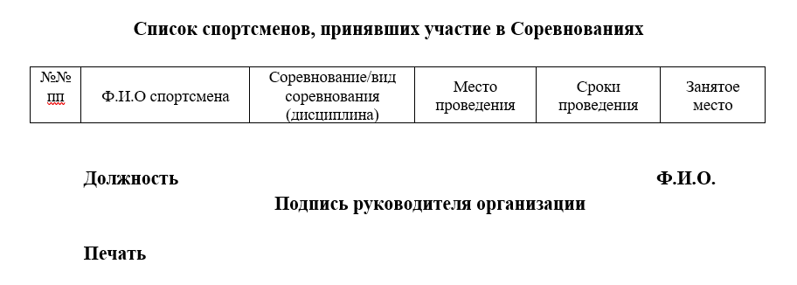
Список спортсменов, принявших участие в Соревнованиях (для иных организаций)
Достаточно показать от 1 до 5 спортсменов, завоевавших на Соревнованиях призовые места в течение последних 4-х лет
К списку прилагаются копии итоговых протоколов Соревнований.
УОРы и ВУЗы не представляют документы по данному пункту.
Необходимо отметить маркером фамилию спортсмена в протоколе
Систематическая ошибка: направляются протоколы других соревнований, не соответствуют пунктам
4, 5, 6 Порядка.
Notes:
20
20
20

Slide 21
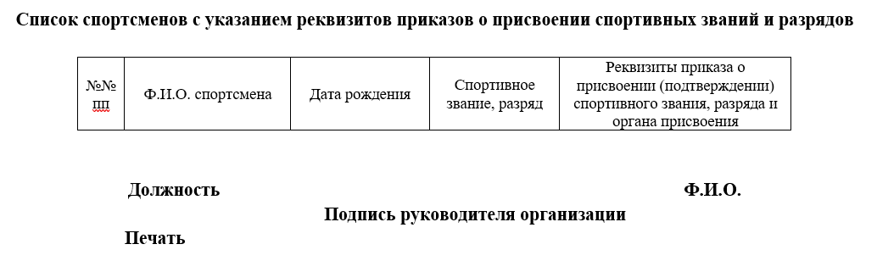
Список спортсменов с информацией о присвоении спортивных званий и спортивных разрядов (для УОРов и ВУЗов)
Указываются только те спортсмены, которые проходят спортивную подготовку на этапах ССМ и ВСМ
Notes:
21
21
21

Slide 22
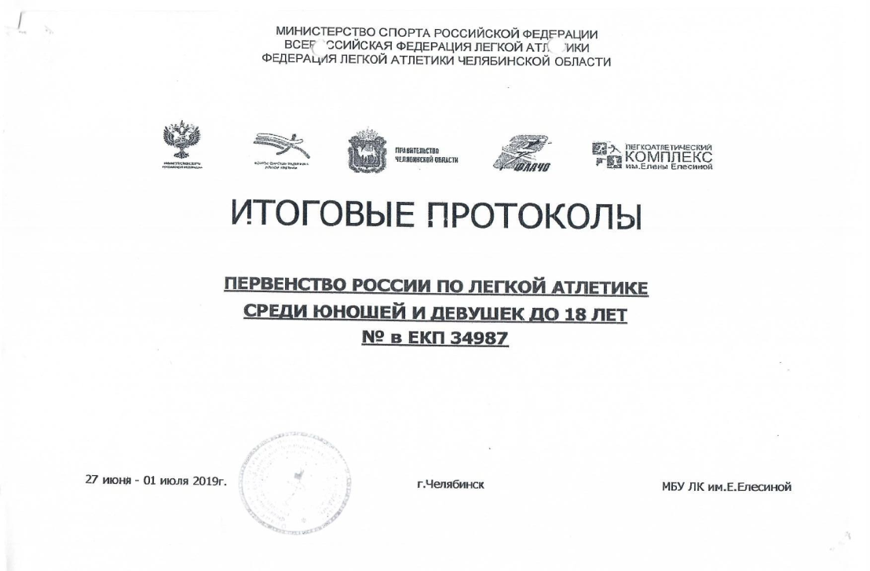
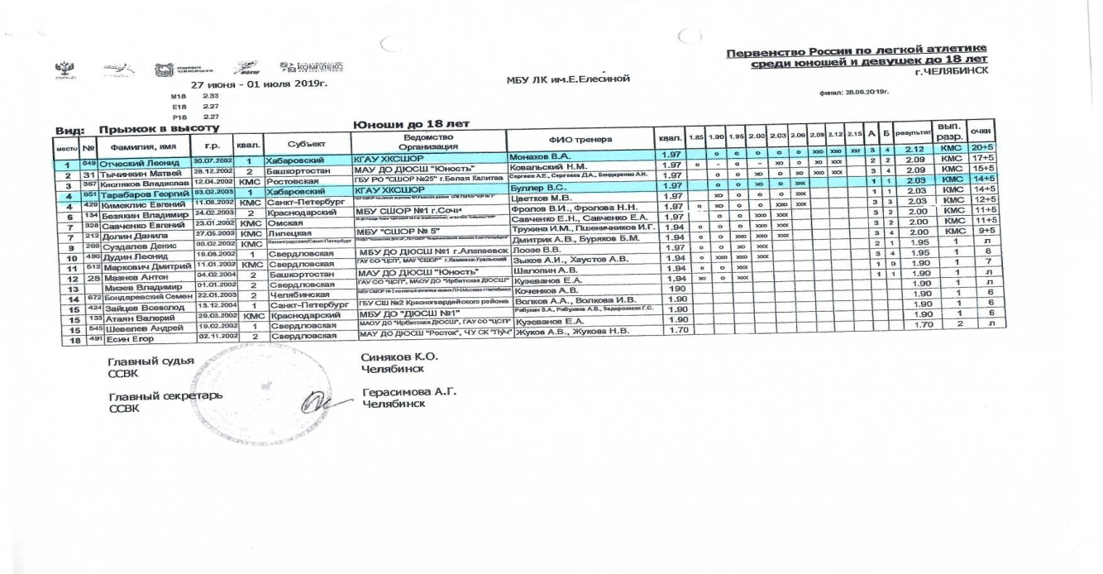
Копии итоговых протоколов Соревнований
Notes:
22
22

Slide 23
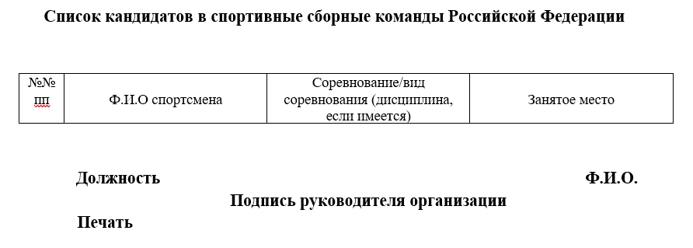
Список кандидатов в спортивные сборные команды РФ
По командному игровому виду спорта (для иных организаций) могут быть представлены документы, которые подтверждают, что спортсмен состоит в трудовых отношениях с профессиональным спортивным клубом (КОПИЯ Трудового договора) и принимает участие в профессиональных спортивных соревнованиях по командному игровому виду спорта (заявочный лист, протокол).
Необходимо представить выборку сканом в формате PDF: титульный лист – лист , где прописан спортсмен с пометкой маркером фамилии спортсмена – последний лист (достаточно за последний год).
Члены сборных команд Российской Федерации и призёры соревнований могут быть разными спортсменами, но это должны быть спортсмены, выступающие по представленному виду спорта!
Для УОРов и ВУЗов:
К списку прилагается официальный список(и) кандидатов в спортивные сборные команды Российской Федерации по виду спорта, утвержденный Минспортом России. Необходимо показать спортсменов, включенных в состав кандидатов в спортивные сборные команды РФ в течение года предшествующего году подачи заявки (представляется выборка из списка).
Для иных организаций:
К списку прилагается официальный список(и) кандидатов в спортивные сборные команды Российской Федерации по виду спорта, утвержденный Минспортом России.
Достаточно показать от 1 до 5 спортсменов, включенных в состав кандидатов в спортивные сборные команды РФ в течение последних 4-х лет.
Notes:
23
23
23

Slide 24
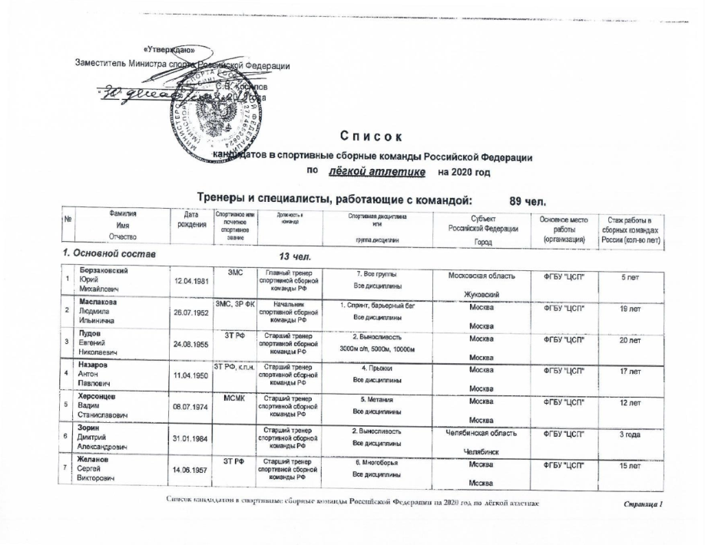
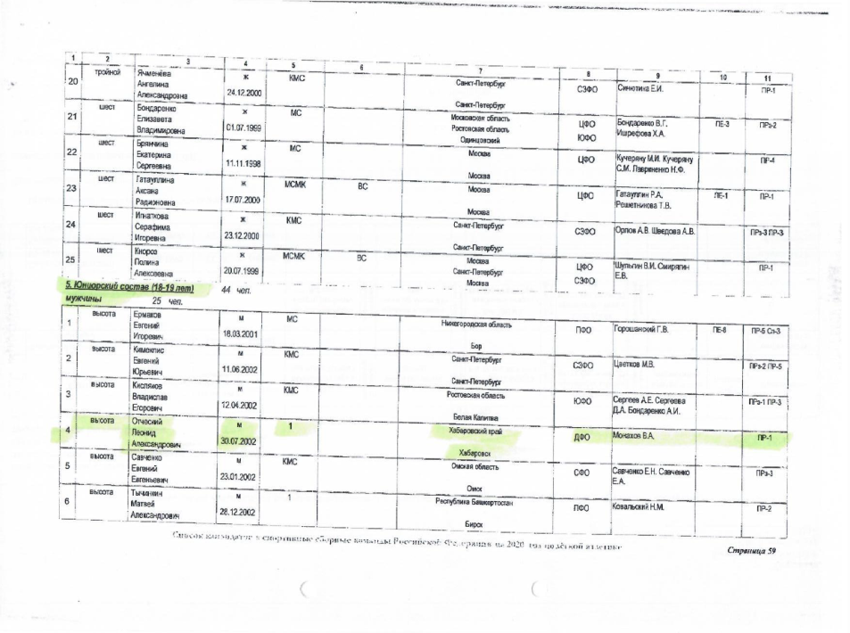
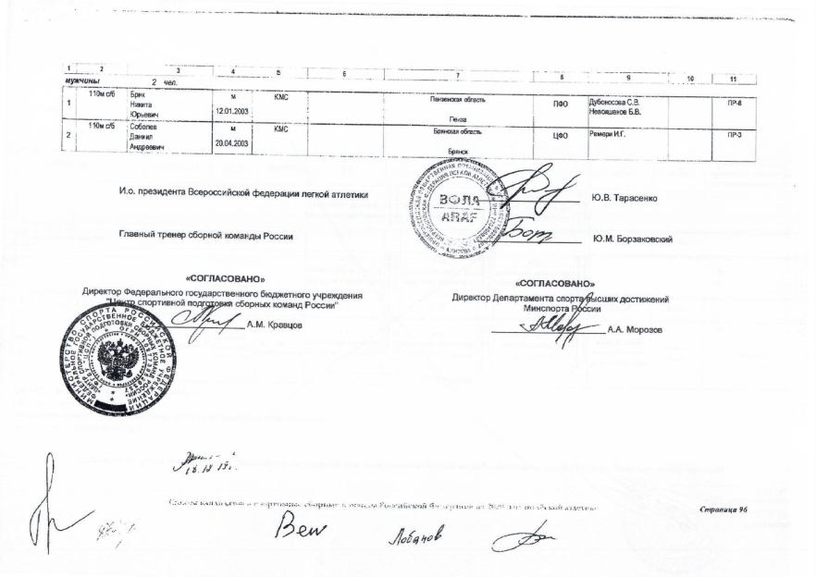
Официальный список кандидатов в спортивные сборные команды Российской Федерации
Notes:
24
24

